Slide 1
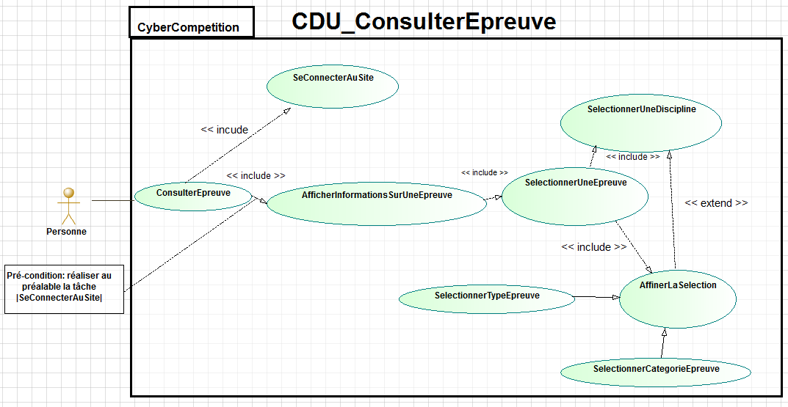

Slide 2
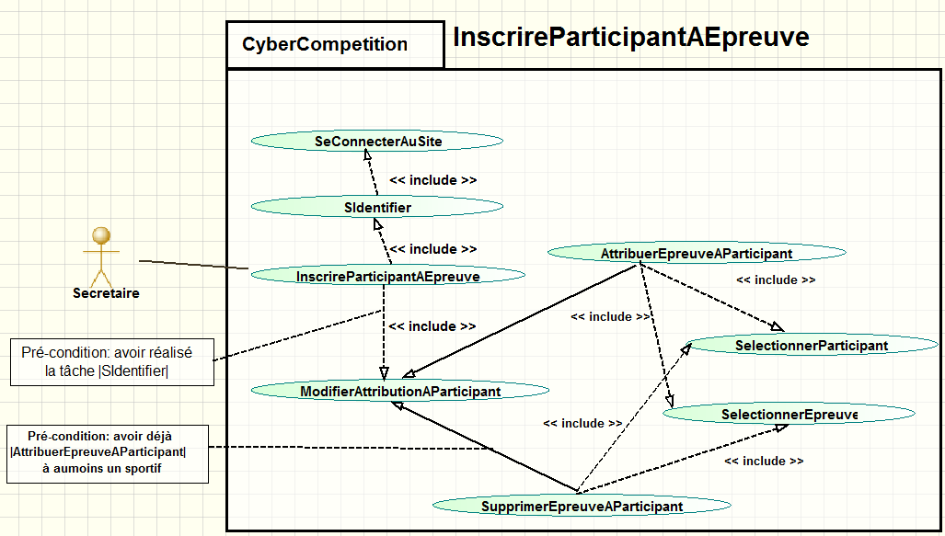

Slide 3
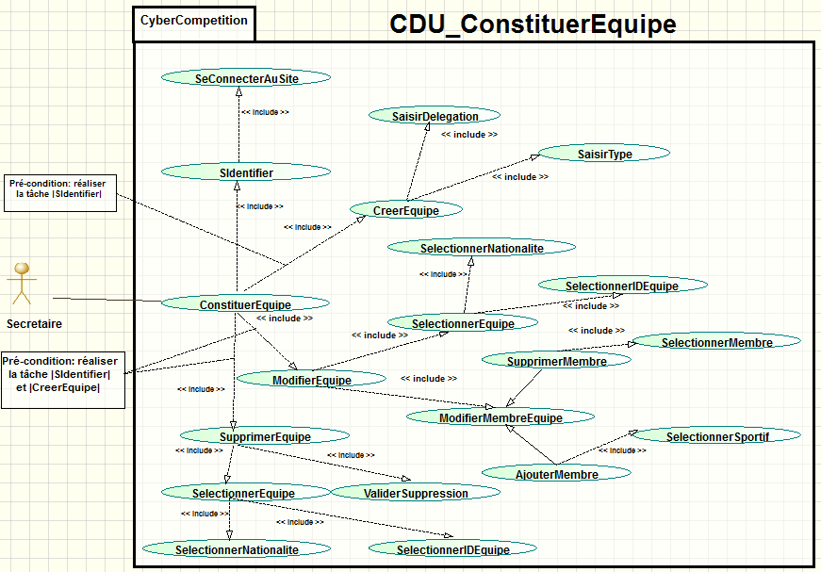

Slide 4
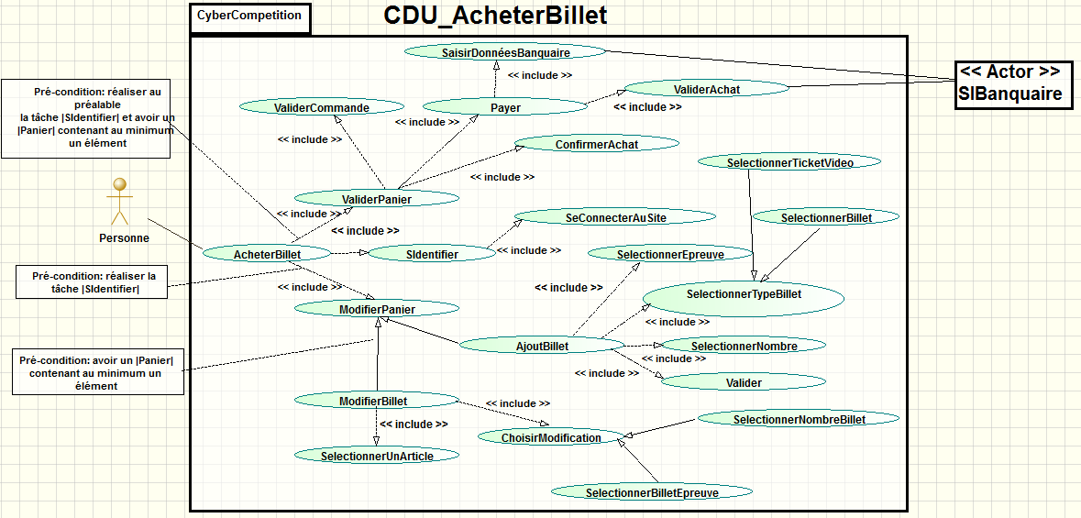

Slide 5
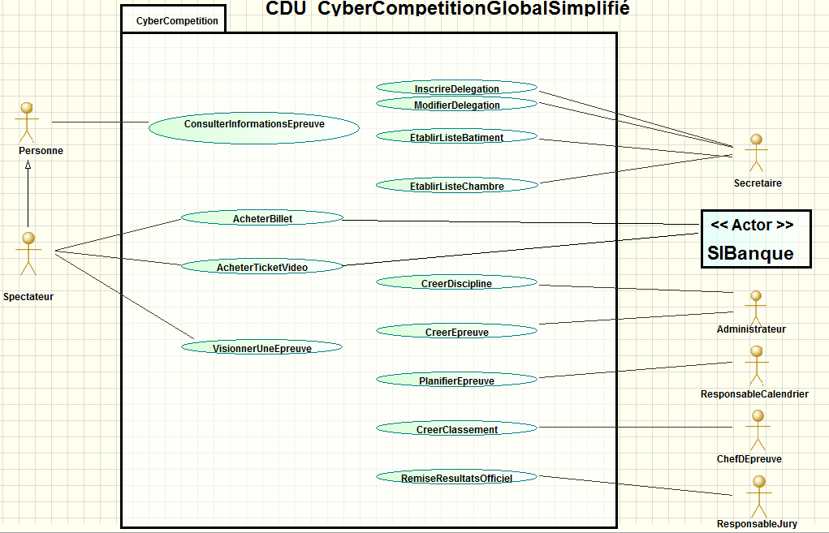

Slide 6
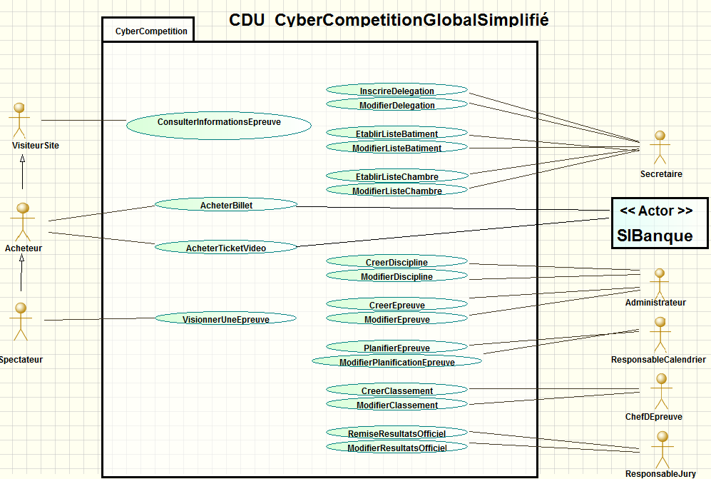
Notes:
Autre version optionnelle du Diagramme. Ici les rôles sont bien mieux définis (Personne/Spectateur ➔ VisiteurSite/Acheteur/Spectateur). Les tâches sont également un peu plus étoffées, bien qu’actuellement non définie dans nos documents.

